Slide 1
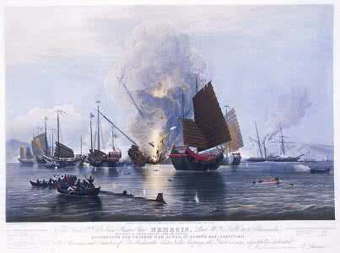
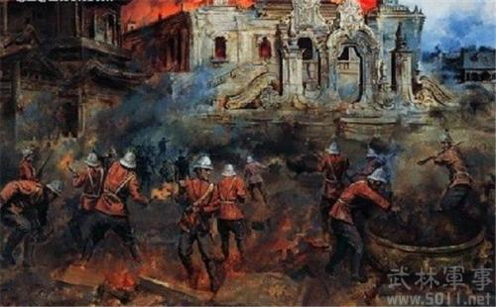
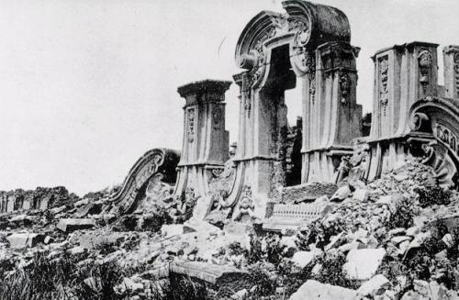
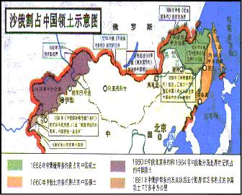


Slide 2

1853年，拥有3.6亿人口的中国人均消费英国棉纺织品价值只有0.75便士，而仅有14600人的洪都拉斯，却人均消费英国棉纺织品934.5便士，恰好是中国的1246倍。他们把英国棉纺织品在中国滞销的原因归结为中国开放的口岸太少，英国在中国享受的特权太少。
英国人的目的达到了吗？

Slide 3
1853年，拥有3.6亿人口的中国人均消费英国棉纺织品价值只有0.75便士，而仅有14600人的洪都拉斯，却人均消费英国棉纺织品934.5便士，恰好是中国的1246倍。他们把英国棉纺织品在中国滞销的原因归结为中国开放的口岸太少，英国在中国享受的特权太少。
英国人认为根源在哪？

Slide 4
1853年，拥有3.6亿人口的中国人均消费英国棉纺织品价值只有0.75便士，而仅有14600人的洪都拉斯，却人均消费英国棉纺织品934.5便士，恰好是中国的1246倍。他们把英国棉纺织品在中国滞销的原因归结为中国开放的口岸太少，英国在中国享受的特权太少。
你认为英国接下来会怎么做呢？

Slide 5
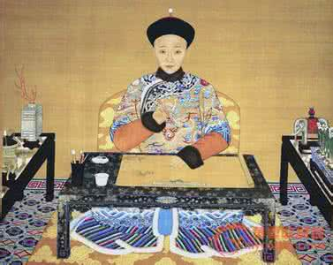
1850年，时年19岁的咸丰帝继位。

Slide 6
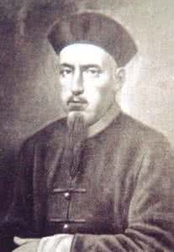
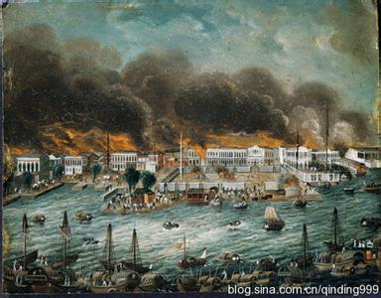
“亚罗号”事件
马神甫事件

Slide 7
第二次鸦片战争爆发的原因
矛盾
修约
提出
拒绝
英法
中国
扩大特权
担心危及统治
“亚罗号”事件
马神甫事件
迫使清政府屈服
战争
战争爆发的根源在哪？

Slide 8
第二次鸦片战争爆发的原因
根本原因
要求进一步打开中国市场
英法
中国
（资本主义发展）
（自然经济占主体）
抵制商品倾销

Slide 9
第二次鸦片战争爆发的原因
矛盾
修约
提出
拒绝
英法
中国
扩大特权
担心危及统治
“亚罗号”事件
导
火
线
马神甫事件
迫使清政府屈服
战争

Slide 10
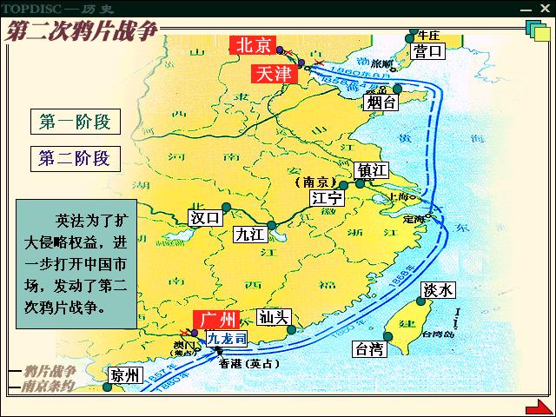
北京
天津
定海
广州

Slide 11
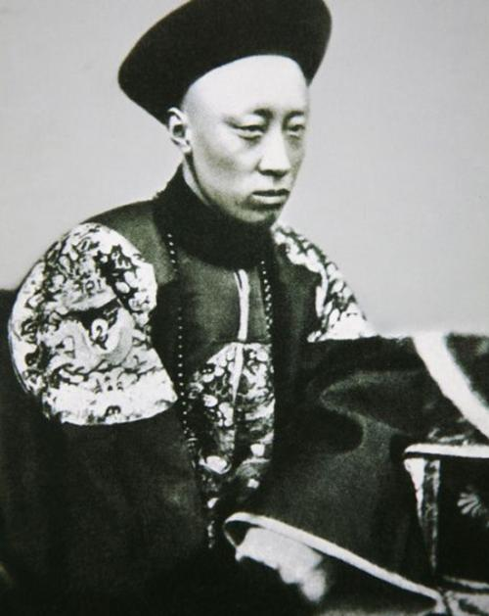

第2课 第二次鸦片战争
第一单元
列强的侵略
爱新觉罗·奕訢，号乐道堂主人，清末政治家、洋务运动主要领导者，清朝十二家铁帽子王之一。道光帝第六子，咸丰帝同父异母兄弟，道光帝遗诏封“恭亲王”。

Slide 12

侵华暴行之一：
火烧圆明园

Slide 13
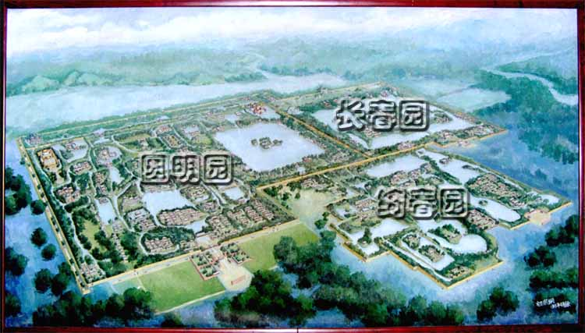
圆明园，位于北京西北郊。由圆明园、长春园、万春园组成，总称圆明三园；占地面积约五千二百亩。
圆
明
园

Slide 14
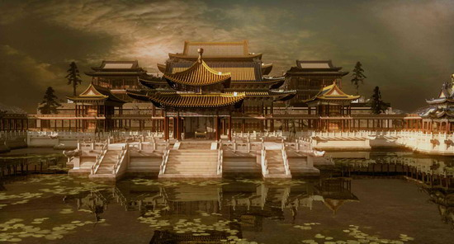
它利用当地优越的自然环境，开凿湖泊，堆积土山，再点缀些亭台楼榭，形成许多秀丽的景点。

Slide 15

乾隆先后六下江南，每见美景名胜便命人在圆明园中仿造。

Slide 16

在这里人们可以观赏类似庐山飞流直下的瀑布，类似杭州西湖的波光水色，也可以领略神话传说中仙人出没的海岛宫阙。

Slide 17

长春园最北边有一组西式宫殿建筑——西洋楼，是乾隆时期根据西方传教士朗世宁的设计，由中国匠师精心建造的。

Slide 18
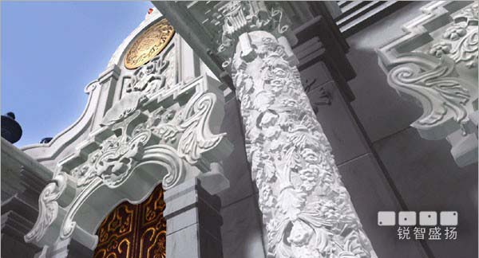
西洋风格的大理石和上面雕刻的中国传统图案，显露出中西合璧的风格。

Slide 19
“据估计，被掠夺和破坏的财产，总值超过600万英镑，在场的每个军队都掠夺了很多，在进入皇宫的宫殿后，谁也不知道该拿什么，为了拿金子，而把银子丢了；为了拿镶有珠玉的首饰和宝石，又把金子丢了；物价的瓷器和珐琅器，因为大得不能运走，竟被打碎……”
——英国《泰晤士报》

Slide 20
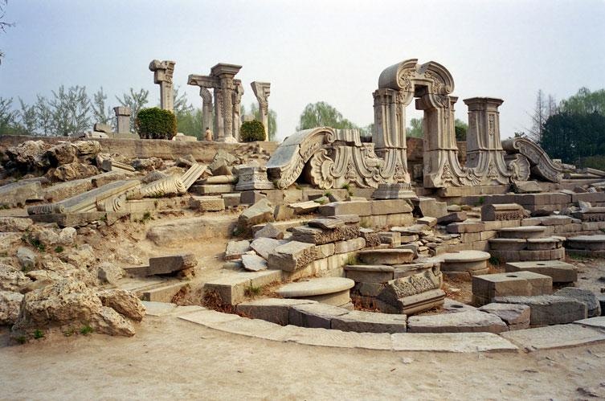

Slide 21
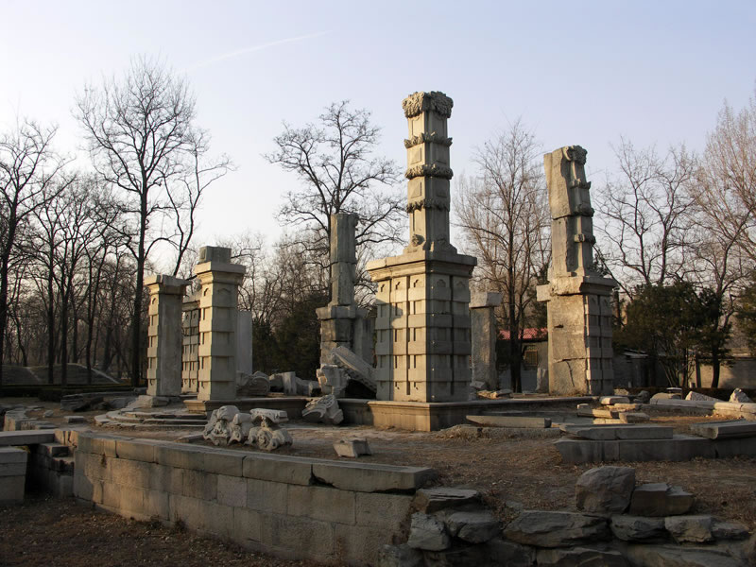

Slide 22
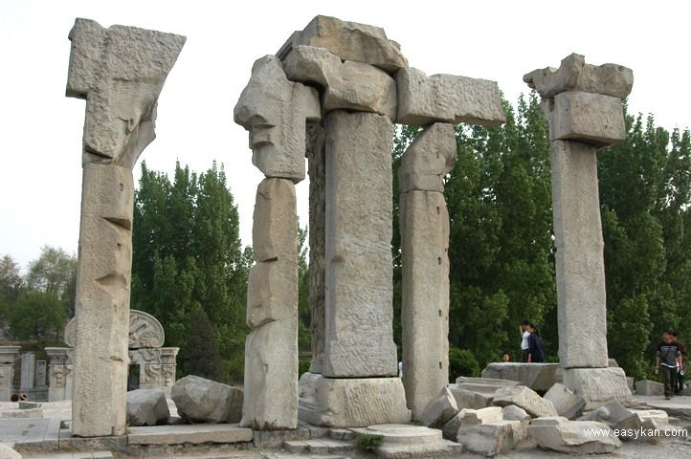

Slide 23
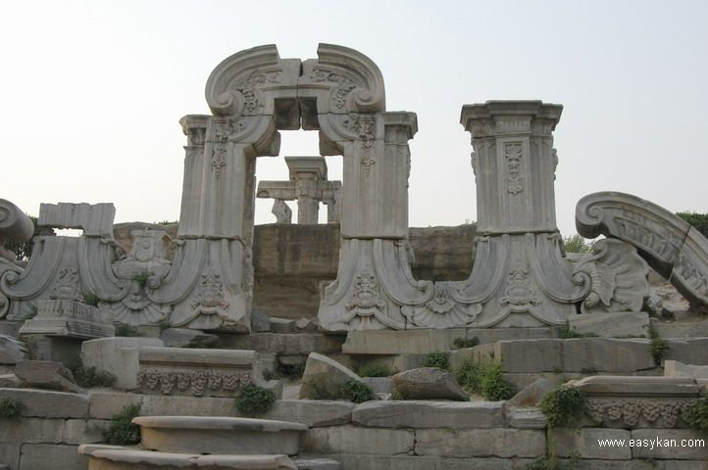

Slide 24
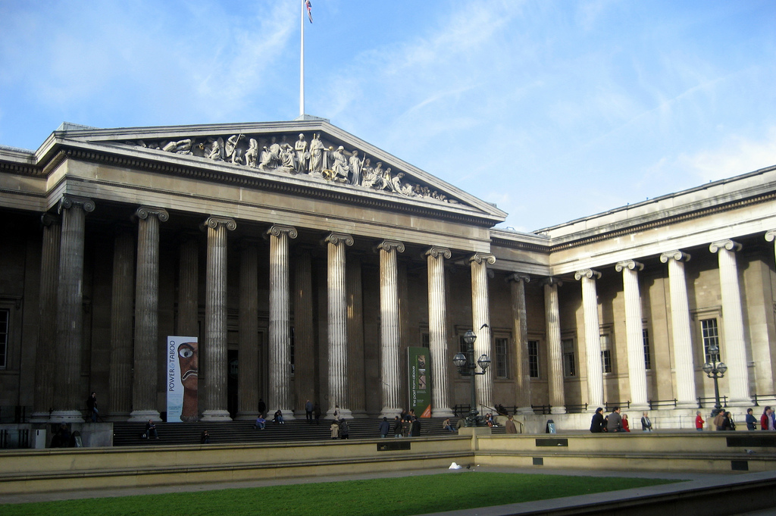
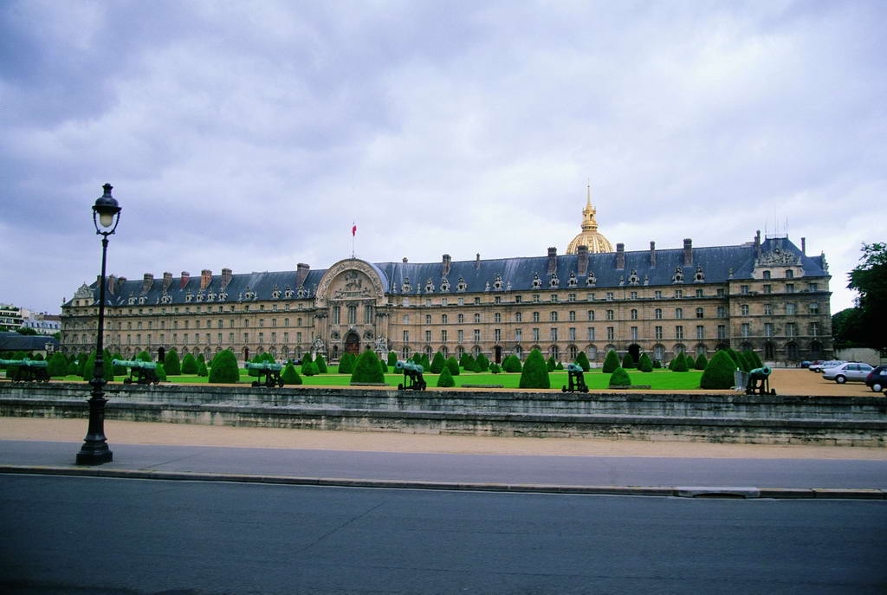
大英博物馆
法国巴黎枫丹白露宫
从目前所存信息看，散失在国内外的各类圆明园文物至少有１５０万（件）。记录圆明园摆设的“陈设清册”可能毁于战火，没有留存下来，因而失去了精确排查圆明园流失文物的依据，这个数字也只是一个估算。

Slide 25
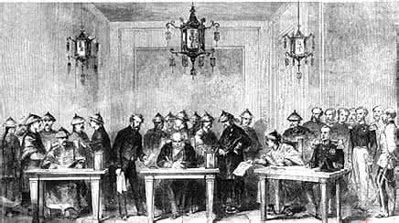
1860年，恭亲王奕䜣被迫与英、法、俄签订《北京条约》。

Slide 26

侵华暴行之二：
沙俄侵占我国大量领土

Slide 27
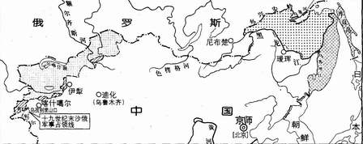
1858年中俄《瑷珲条约》割占60多万平方公里。

Slide 28
1860年中俄《北京条约》割占40多万平方公里。

Slide 29
1864年中俄《中俄勘分西北界约记》割占44万平方公里。

Slide 30
19世纪80年代中俄《改订条约》以及五个勘界议定书割占7万平方公里。

Slide 31
第二次鸦片战争期间不费一兵一卒，强占中国领土最多的国家，共达150多万平方千米，侵害中国利益最多的国家

Slide 33
第2课 第二次鸦片战争
第一单元
列强的侵略

Slide 34
第2课 第二次鸦片战争
第一单元
列强的侵略

